Slide 1
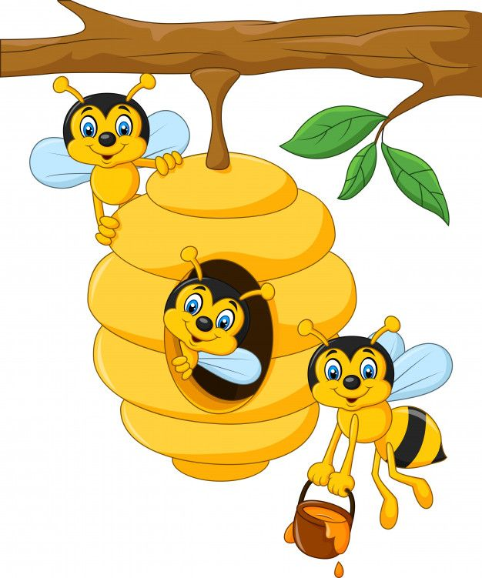

STREAM-освіта; розвиваємо критичне мислення дошкільнят.
Метод «Шість капелюхів»
(на прикладі казки «До чужого вулика – зась!»
автор Тетяна Небесна)

Slide 2

Білий капелюх
Використовується для того, щоб спрямувати увагу на наявну чи відсутню інформацію
Завдання: Словникова робота. «Асоціативний кущ»
Діти добирають асоціації до слова мир

Slide 3

Червоний капелюх
Дає можливість описати свої почуття й інтуїцію, без будь-яких пояснень
Завдання:
-Чи сподобалась казка?
- Хто з героїв сподобався найбільше?
-Чому?
-А як ви ставитесь до кожного героя казки?

Slide 4
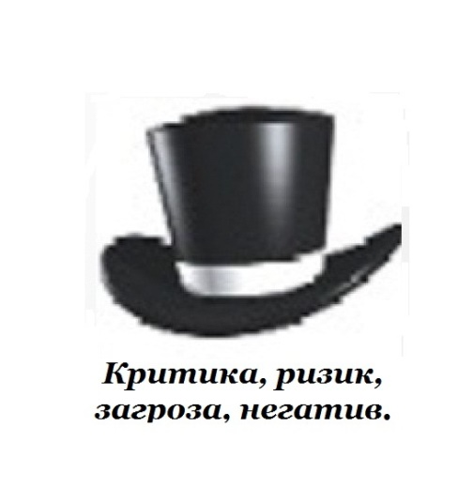
Чорний капелюх
Завдання: Опишіть негативні риси шершнів.
Чому шершні хотіли вигнати бджіл?
Застерігає і змушує думати критично. Вказує на ризик і говорить, чому щось може не вийти.

Slide 5

Зелений капелюх
Дозволяє думати про можливості. Коли він використовується, дитина прикладає творчі зусилля. Втілення нових пропозицій та ідей.
Завдання: Подумайте, що буде з героями після закінчення твору.
- Де треба було змінити сюжет казки, щоб бджоли та шершні жили мирно?
- Складіть казку з іншим сюжетом, щоб ставлення героїв одне до одного було протилежним.

Slide 6

Жовтий капелюх
Навіть якщо ідея нам не подобається, жовтий капелюх просить нас знайти в ній гарні сторони
Завдання: Ви повинні вказати ті риси характеру, які, на вашу думку, притаманні героям казки.
ШЕРШНІ БДЖОЛИ ПАВУЧОК
Друг переможені воїни працьовиті
вороги сміливі нахаби
непереможні слабкі хитрі

Slide 7

Синій капелюх
Завдання: Дайте відповіді на запитання.
- Кому з героїв ви можете дати свої поради? Які саме?
-Чого вчить ця казка?
-А чи ви завжди допомагаєте, коли вас просять?
Підбиття підсумків. Використовується щоб упорядкувати послідовність застосованих капелюхів і підсумувати досягнуте

